Slide 1
В центре европы
Урок по окружающему миру для 3-го класса.

Slide 2
В центре европы

Slide 3
Страны в центре европы

Slide 4
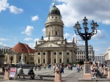
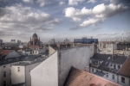
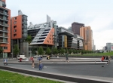
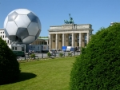
берлин

Slide 5
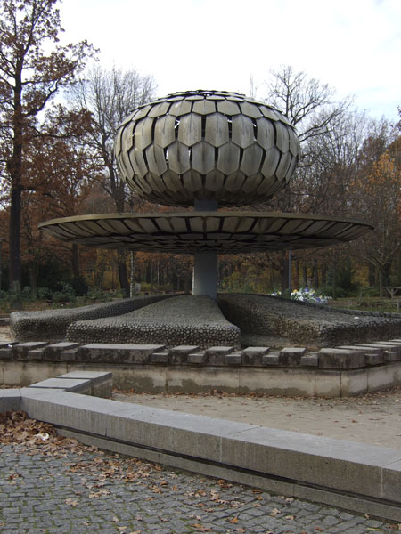
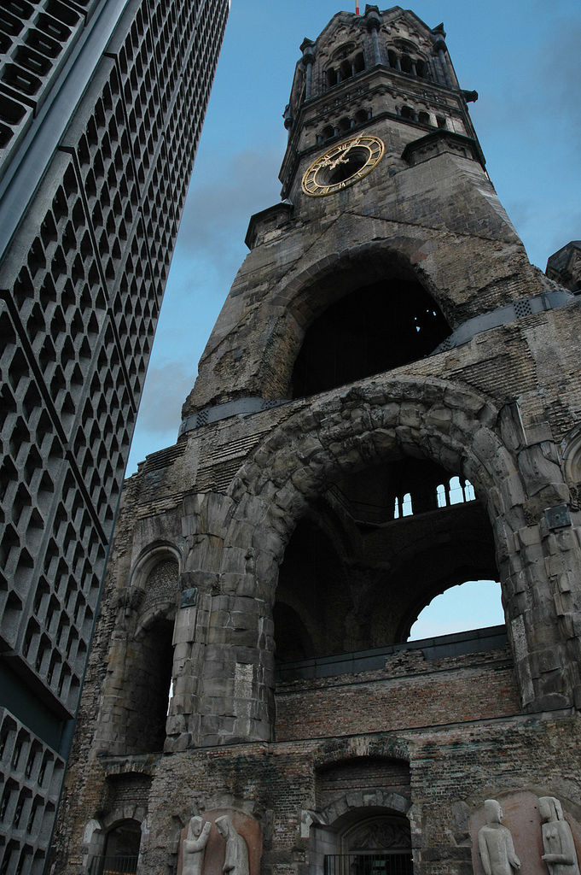
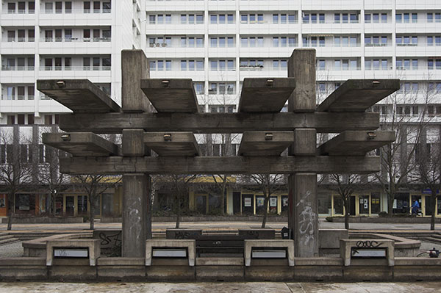
берлин

Slide 6
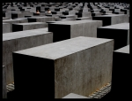
Жертвам Холокоста

Slide 7
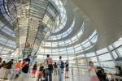
рейхстаг

Slide 8
Берлинская стена

Slide 9
Бранденбургские ворота

Slide 10
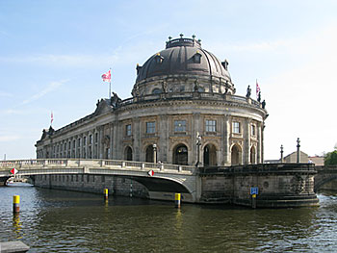
Музеи берлина

Slide 11
Берлинский зоопарк

Slide 12
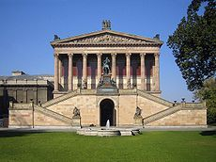
часы галерея

Slide 13
Городская ратуша в бремене

Slide 14
бремен

Slide 15
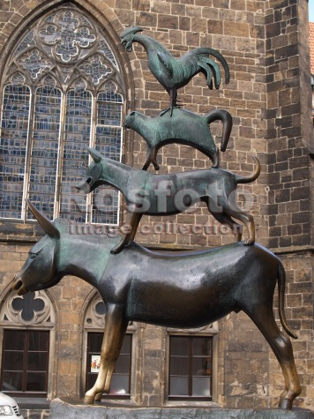
Бременские музыканты

Slide 16
кёлн

Slide 17
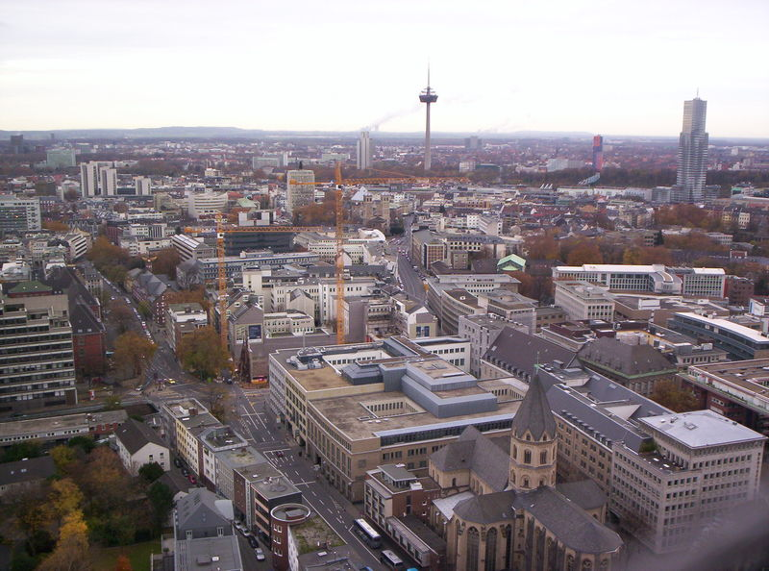
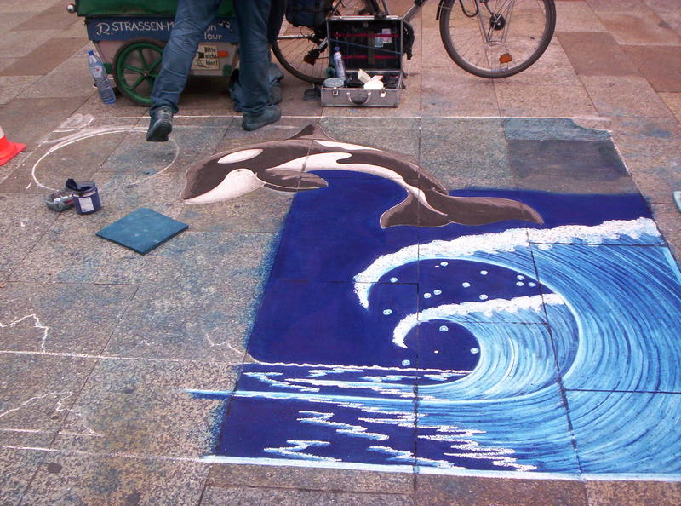
кёлн

Slide 18
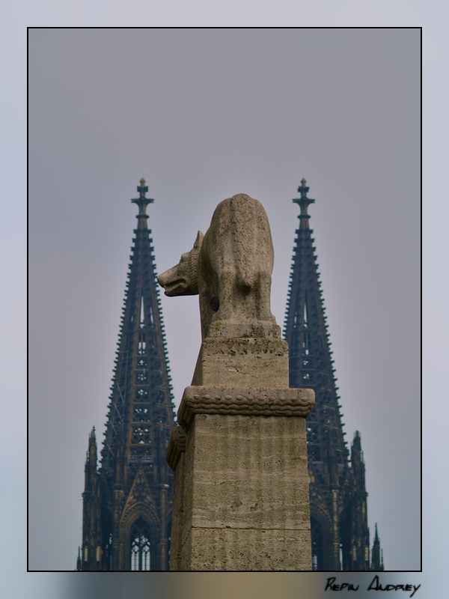
Кёлнский собор

Slide 19
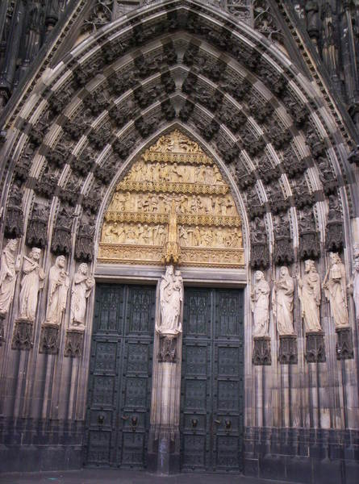
Кёлнский собор 650 ступеней главный вход

Slide 20
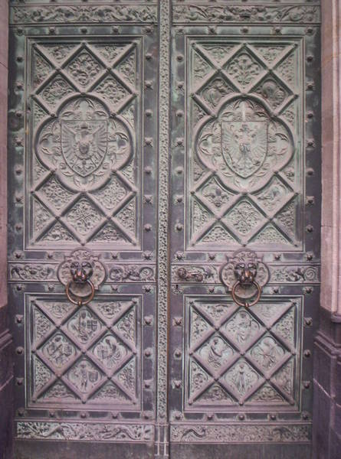
Кёлнский собор свод ворот ворота

Slide 21
На реке рейн

Slide 22
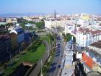
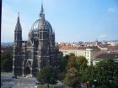
вена

Slide 23
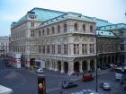
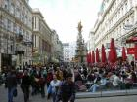
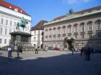
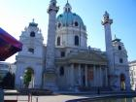
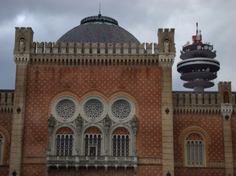
Архитектура вены

Slide 24
Вена свадебный источник

Slide 25
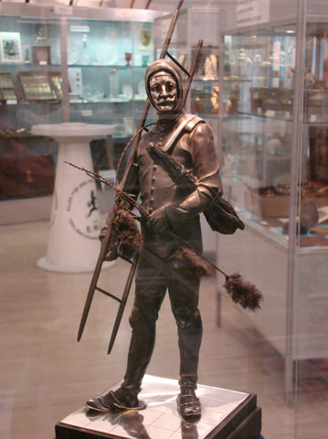
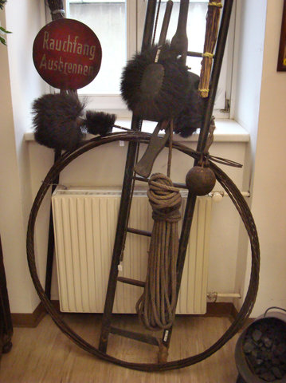
Музей трубочистов

Slide 26
Музей трубочистов

Slide 27
Музей трубочистов

Slide 28
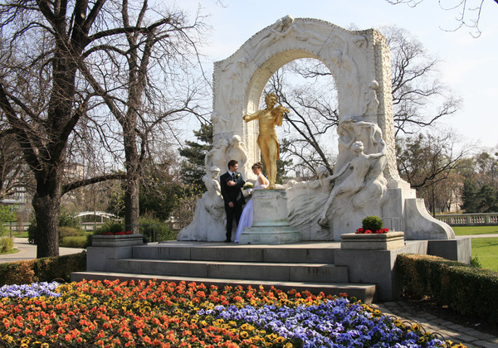
Иоганн штраус (младший)

Slide 29
фиакр

Slide 30
фиакр

Slide 31
Дом хундертвассера

Slide 32
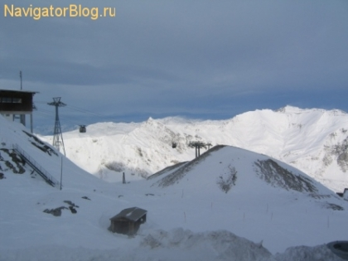
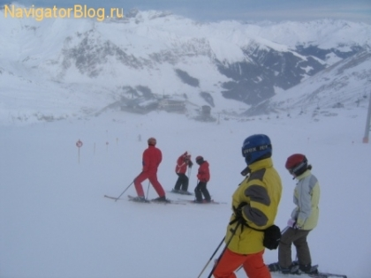
Австрия альпы

Slide 33
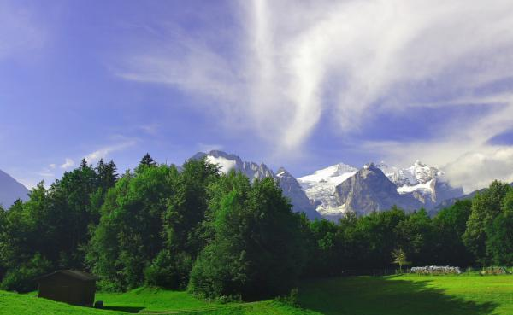
Швейцария альпы

Slide 34
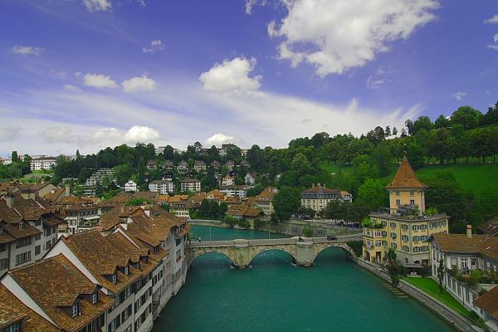
Швейцария люцерн

Slide 35
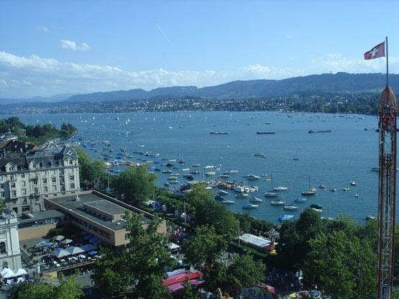
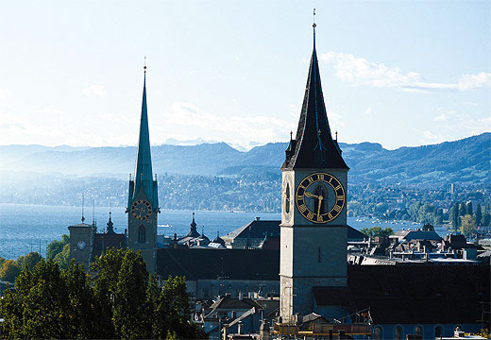
Швейцария цюрих

